Slide 1
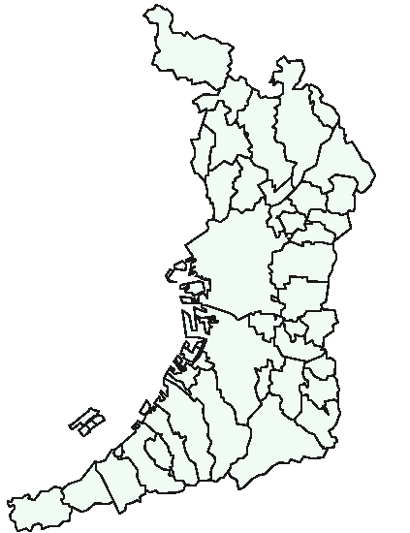
第２回ビュースポットおおさか候補地位置図
資料３
第１回選定スポット
第２回選定候補
93番：能勢の大けやき
37番：摂津峡公園下の芥川
能勢町
36番：新川土手
88番ほか：
枚方T-SITE
175番：箕面さくら並木通り
豊能町
241番：
けやき通り
257番：三色彩道
茨木市
島本町
58番：大阪モノレール
高槻市
188番：
打上川治水緑地
206番ほか：万博記念公園
箕面市
35番：千里川の土手
池田市
枚方市
63番ほか：交野山
249番ほか：空中庭園展望台
豊中市
38番ほか：
星のブランコ
93番：御堂筋イルミネーション
吹田市
摂津市
寝屋川市
交野市
64番：深里橋
守口市
門真市
四條畷市
111番：
磐船神社
246番：四天王寺
大阪市
大東市
193番ほか：
飯盛山
137番：コスモスクエア駅東側波止場
東大阪市
118番ほか：御領水路
106番ほか：堺旧燈台
143番：龍女神像
八尾市
17番：ぼくらの広場
105番：堺市役所
松原市
藤井寺市
柏原市
215番：見晴らし広場
140番：大仙公園
110番：ニサンザイ古墳
堺市
羽曳野市
16番ほか：
花園中央公園
泉大津市
高石市
太子町
225番：岸和田本町紀州街道
忠岡町
大阪狭山市
43番：
花園ラグビー場
141番：さの町場元町
富田林市
河南町
202番：スターゲートホテル
岸和田市
９番：八尾
心合寺山古墳
貝塚市
千早赤阪村
84番：
鉢伏山西峰古墳
114番：りんくう公園
田尻町
和泉市
河内長野市
61番：泉南ロングパーク
熊取町
216番：
葛井寺表門通り
泉南市
泉佐野市
阪南市
184番：狭山池公園
岬町
5番ほか：
煉瓦館
213番：
和泉葛城山
28番：金剛寺
67番：堺市南区泉ヶ丘松城橋
113番：田尻漁港
85番：土丸・雨山城跡

